Slide 1
Министерство науки и высшего образования Российской Федерации Федеральное государственное бюджетное образовательное учреждение высшего образования Казанский государственный энергетический университет Кафедра «Электрические станции им. В.К. Шибанова» Курсовой проект «Тепловизионное диагностирование электрооборудования. Конденсаторы связи, делительные и элементы БСК»
Выполнил: Гайнутдинов А.И.
Проверил: доцент, к. тех. н. Д.К. Зарипов
Казань, 2021

Slide 2
Тепловизионное диагностирование электрооборудования
Тепловизионное обследование электрооборудования – один из важнейших элементов профилактических работ, который поможет гарантировать безотказную работу вашего объекта.
Является одним из наиболее эффективных методов диагностики с точки зрения:
1) Простоты. Тепловизионная диагностика не требует отключения электрооборудования, не требует большого количества организационных и технических мероприятий. Современные тепловизоры очень просты и удобны в эксплуатации, при этом набор встроенных инструментов для анализа позволяет в отдельных случаях производить диагностику прямо на объекте,
2) Доступности. Современные тепловизоры являются доступными и недорогими, благодаря этому тепловизором может быть оснащен любой энергообъект.
3) Скорости проведения измерений. Тепловизионное обследование не требует большого времени на его проведение. Для определения состояния оборудования такого как разъединитель потребуется несколько секунд

Slide 3
Конденсаторы связи и делительные конденсаторы воздушных выключателей состоят из фарфоровой покрышки, внутри которой находятся параллельно соединенные пакеты из последовательно соединенных конденсаторных секций рулонного типа (рис. 1). Секции в пакетах стянуты между металлическими плитами посредством изоляционных планок. Пакеты залиты конденсаторным маслом, для компенсации теплового расширения масла в нижней части фарфоровой покрышки расположен расширитель в виде сильфона, внутренняя часть которого соединена через отверстие во фланце с атмосферой.

Slide 4
Анализ результатов тепловизионного контроля конденсаторов связи и делительных конденсаторов
При тепловизионном контроле конденсаторов оценка их состояния помимо указанных выше должна учитывать следующие факторы;
характер тепловыделения в конденсаторе. При локальном тепловыделении его источник определяют и анализируют построением вертикального термопрофиля, измерением емкости и tg δ;
при общем тепловыделении решение о состоянии конденсатора или его элемента принимают по предельным значениям избыточной температуры:
для одноэлементных конденсаторов — пофазным сравнением, для многоэлементных — сравнением идентичных элементов трех фаз. Предлагаются следующие предельные значения избыточной температуры: а) ΔTизб < 1,5 °С — нормальная периодичность тепловизионного контроля; б) 1,5 < ΔTизб< 3,0 °С — учащенный тепловизионный контроль с анализом вертикального термопрофиля; в) ΔTизб > 3,0 “С — вывод из работы с определением симметричности высокочастотной нагрузки, измерением емкости и tgδ;
характер распределения превышения температур Л’Т по высоте элементов конденсаторов связи. Анализируют закономерность изменения АТ с течением времени, значений емкости элементов, распределение высокочастотной нагрузки по фазам и т.п.

Slide 6
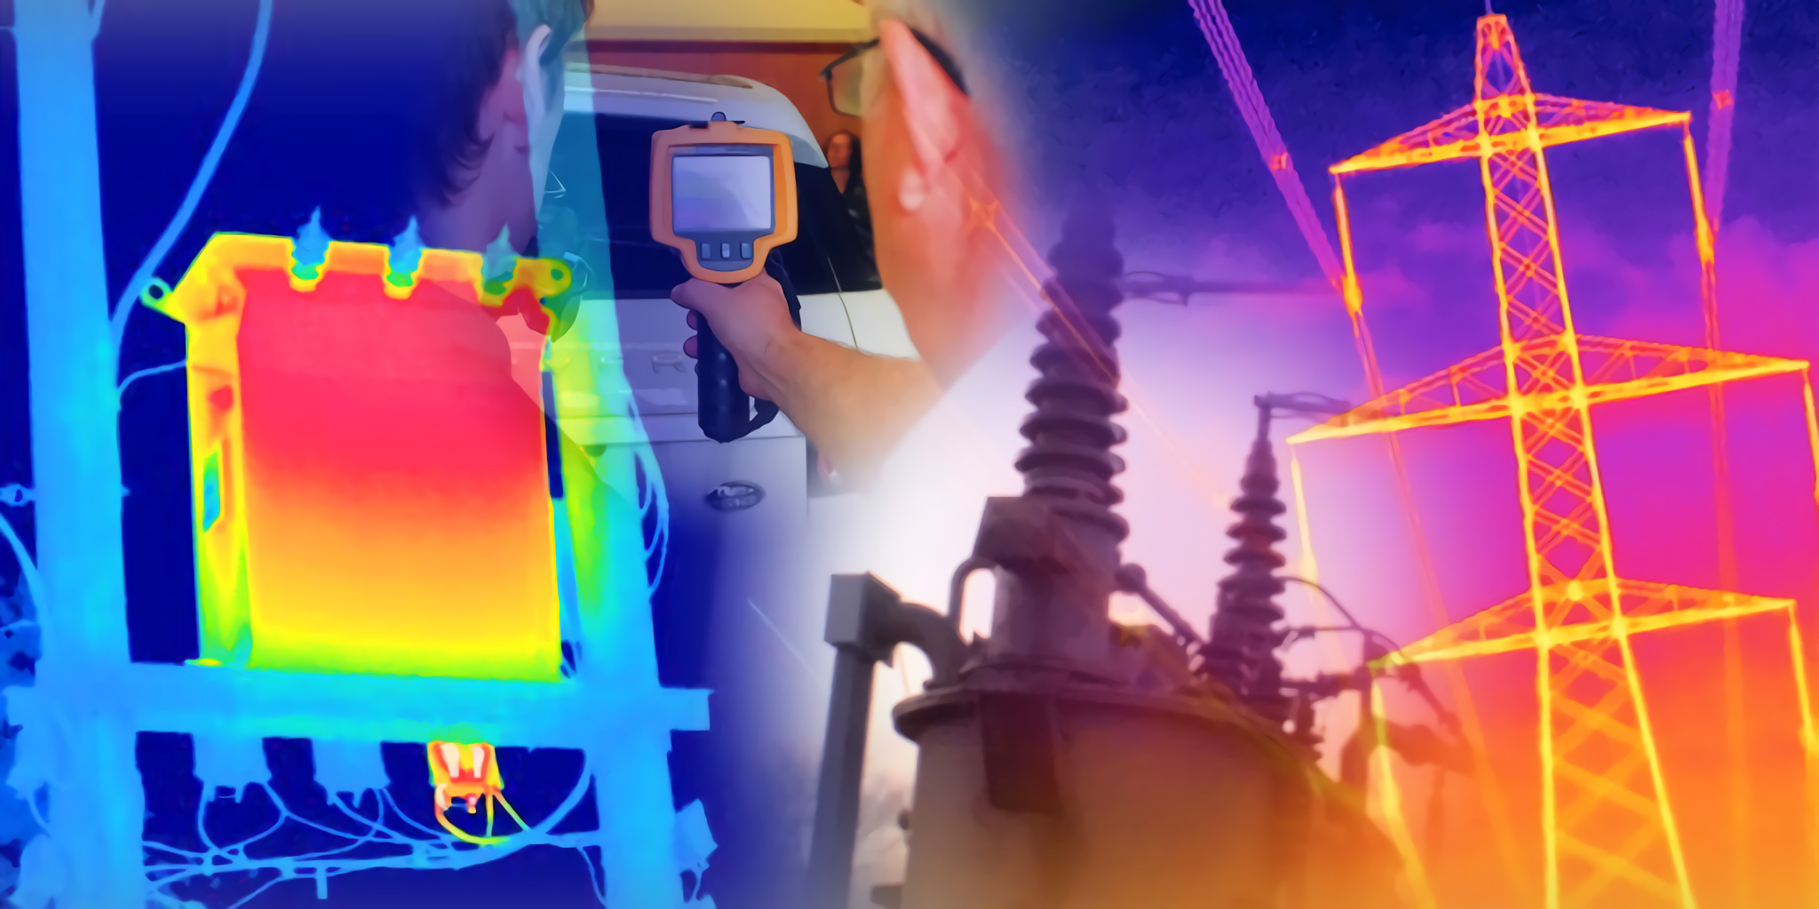

Slide 8
Расчет спектральной плотности излучения энергии нагретого тела при температуре 20 °С Для того, чтобы рассчитать спектральную плотность излучения энергии нагретого тела необходим знать несколько величин, а именно: T – абсолютная температура, К. Для этого берём температуру, которая дана в исходных данных (в нашем случае это 20 °C) и переводим её в градусы по Кельвину по следующей формуле: К = С + 273, следовательно 20 °C = 293 °K Далее по формуле Вина находим длину волны максимального излучения(λ_{max}): λ_{max}=2898/Т, мкм λ_{max}= $\frac{2898}{293}$ = 9,88 мкм
Затем, по формуле Планка, производим расчёт спектральной плотности излучения энергии нагретого тела:
где:
λ – длина волны, мкм
t – абсолютная температура тела, К
с₁ - первая постоянная Планка
с₂ - вторая постоянная Планка
l, мкм | L, Вт/(м²·ср·мкм)
4,88 | 1,84
5,38 | 2,87
5,88 | 4
6,38 | 5,12
6,88 | 6,15
7,38 | 7,02
7,88 | 7,72
8,38 | 8,24
8,88 | 8,59
9,38 | 8,78
9,88 | 8,84
10,38 | 8,8
10,88 | 8,66
11,38 | 8,45
11,88 | 8,2
12,38 | 7,91
12,88 | 7,59
13,38 | 7,26
13,88 | 6,92
14,38 | 6,59
14,88 | 6,25

Slide 9
График зависимости спектральной мощности излучения (L) от длины волны λ.

Slide 10
Спасибо за внимание!

